Slide 1
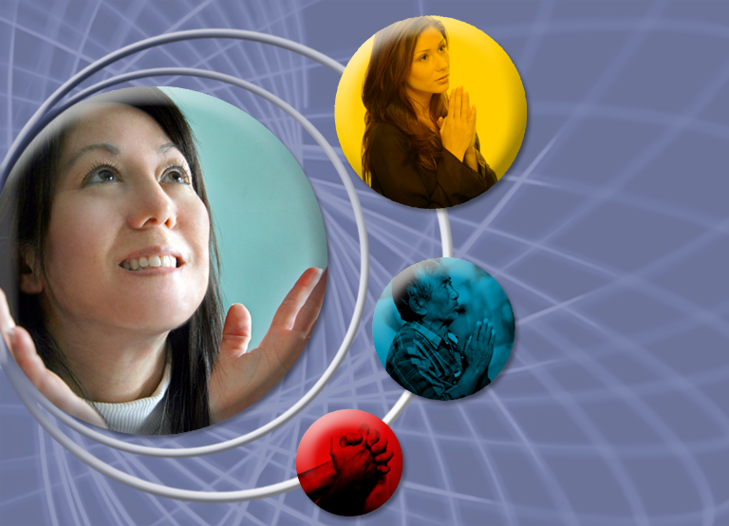
ПРИГЛАШЕНИЕ К МОЛИТВЕ
Отдел женского служения
Генеральной конференции

Slide 2
“И воззовете ко Мне, и пойдете и помолитесь Мне, и Я услышу вас; и взыщете Меня и найдете, если взыщете Меня всем сердцем вашим”
Иеремия 29:12, 13

Slide 3
Молитва является ключевым элементом в возрождении и преобразовании. Вы когда-нибудь размышляли над своей молитвенной жизнью? Исследовали ли вы ее и желали ли иметь более глубокую связь с Богом? Были ли моменты, когда вы чувствовали, что ваши молитвы будто бы не поднимаются выше потолка? Задавались ли вы вопросом, есть ли сила в ваших молитвах?

Slide 4
“В молитве мы открываем наше сердце Богу как другу. Это необходимо не потому, что Богу неизвестно, кто мы такие, но для того, чтобы помочь нам принять Его. Молитва приближает не Бога к нам, а нас к Богу”.
Путь ко Христу, c. 93

Slide 5
УСЛОВИЯ МОЛИТВЫ

Slide 6
1.ОСОЗНАЙТЕ СВОЮ НУЖДУ
«Одно из первых условий заключается в том, чтобы мы осознали свою нужду в Его помощи (подчеркивание добавлено автором статьи). Он обещал: «Ибо Я изолью воды на жаждущее и потоки на иссохшее» (Исаия 44:3).

Slide 7
Кто алчет и жаждет праведности, кто всем сердцем стремится к Богу, тот может быть уверен, что насытится. Божие благословение будет получено только тогда, когда сердце открыто для влияния Духа Святого.
Путь ко Христу, с. 95

Slide 8
►Упражнение: Напишите на листе бумаги свою глубокую нужду, о которой хотели бы сейчас попросить Бога. Расскажите Ему о ней и молитесь о Божьей помощи.

Slide 9
2. ИМЕЙТЕ ВЕРУ
«Вера - еще одно из условий успешной молитвы. «Ибо надобно, чтобы приходящий к Богу веровал, что Он есть и ищущим Его воздает».
Евреям 11:6

Slide 10
Иисус сказал ученикам: «Все, чего ни будете просить в молитве, верьте, что получите, - и будет вам» (Марк. 11:24). Доверяем ли мы Его слову?
Путь ко Христу, с. 96

Slide 11
►Упражнение: подумайте о трех вещах, которые кажутся вам неосуществимыми в вашей жизни. Запишите их и просите о них Бога с верой в то, что Он поможет вам.

Slide 12
3. НАСТОЙЧИВОСТЬ
«Настойчивость в молитве - важное условие для получения просимого. Мы должны непрестанно молиться для того, чтобы возрастать в вере и духовном опыте. «Будьте постоянны в молитве, бодрствуя в ней с благодарением».
Римлянам 12:12; Колоссянам 4:2.

Slide 13
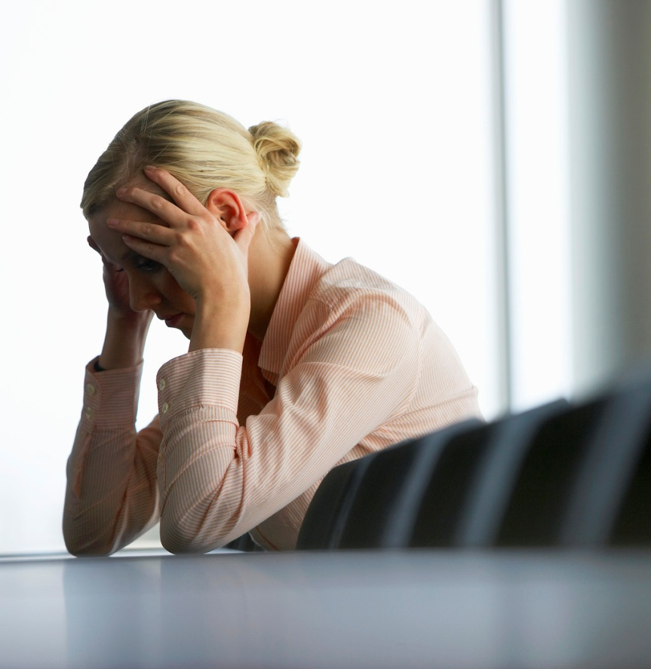
►Упражнение: подумайте о трех средствах, которые могут помочь вам быть настойчивыми в молитве. Поделитесь этим с подругой и попросите Бога помочь вам добиться в этом успеха.
1. ______________
2. ______________
3. ______________

Slide 14
4. БУДЬТЕ ПРИЛЕЖНЫ
«Необходимо добиваться того, чтобы ничто не препятствовало молитве. Приложите все усилия, чтобы общение с Иисусом было полным и радостным. Используйте всякую возможность быть там, где обыкновенно возносятся молитвы к Богу.

Slide 15
Те, кто действительно ищет общения с Господом, будут посещать молитвенные собрания и добросовестно выполнять свои обязанности. Они будут полны желания получить все обещанные благословения и использовать всякую возможность быть там, где лучи небесного света могут озарить их сердца».
Путь ко Христу, с. 98

Slide 16
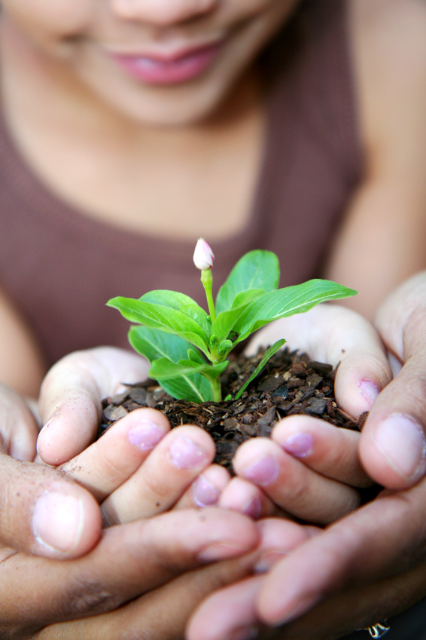
►Упражнение: дайте определение слову «прилежание» и подумайте о том, как его достичь в вашей молитвенной жизни.

Slide 17
ОБЕТОВАНИЕ
«Открывайте перед Богом свои нужды, радости и печали, свои заботы и опасения! Вы не утомите и не обремените Его этим. Тот, Который способен сосчитать каждый волос на вашей голове, не может быть безразличным к нуждам своих детей.

Slide 18
«Господь весьма милосерд и сострадателен» (Иак. 5:11).
Его любящее сердце трогают наши скорби. Он переживает вместе с нами, когда мы рассказываем Ему о них. Приходите к Нему со всем, что смущает и беспокоит вас.

Slide 19
Никакая ноша не будет для Него слишком тяжелой: ведь Он держит миры и управляет Вселенной. Все, что касается нашего внутреннего мира, не может быть маловажным для Него. Нет ни одной главы в истории нашей жизни, которая была бы настолько запутанной, чтобы Он не мог ее прочесть; никакое наше недоразумение не может быть настолько трудным, чтобы Он не был в состоянии помочь.

Slide 20
Никакое несчастье, которое может постигнуть малейшего из Его детей, никакая тревога, беспокоящая душу, любая радость, каждая искренняя молитва - ничто не ускользает от взора нашего Небесного Отца, Который с участием откликается на все.

Slide 21
«Он исцеляет сокрушенных сердцем и врачует скорби их» (Пс. 146:3). Отношения между Богом и каждым человеком настолько определенны и полны, как будто этот человек является единственной душой на земле, о которой заботится Небесный Отец и за которую Он отдал Своего возлюбленного Сына».
Путь ко Христу, с. 100

Slide 22
Улучшение духовного общения
1. Выберите особое место для молитвы.
2. Молитесь в одно и то же время каждый день.
3. Молитесь вслух.
4. Держите под рукой блокнот.
5. Сделайте список нужд.

Slide 23
Выделите время для молитвы.
Меняйте деятельность.
Ведите молитвенный дневник.
Молитесь с кем-то.
Молитесь одним предложением.

Slide 24
«Молитесь так: «Возьми меня, Господи, я всецело принадлежу Тебе. Я кладу все свои планы к Твоим ногам. Используй меня сегодня в Твоем служении. Пребудь со мной, чтобы все мои труды в Тебе совершались». Это необходимо делать каждый день.

Slide 25
Каждое утро посвящайте себя Богу на предстоящий день. Подчиняйте Ему все свои планы. Будьте готовы выполнить их или отказаться от них, следуя тому, что Он в Своем предвидении укажет вам. Таким образом вы можете изо дня в день отдавать свою жизнь Богу, и она все более и более будет уподобляться жизни Христа» Путь ко Христу, с. 70

